Slide 1


Slide 2



Slide 3
Tiếng Việt
Đọc: Nhím nâu kết bạn (Tiết 1)
HĐ. Khám phá
HĐ. Luyện đọc:
- nhím nâu, hiền lành, lúng túng, lí nhí.
- xin lỗi, buồn lắm, run run.
trang trí, lạnh giá.

Slide 4
Thứ bảy ngày 16 tháng 10 năm 2021
Tiếng Việt
Đọc: Nhím nâu kết bạn (Tiết 2)
HĐ. Trả lời câu hỏi:
- nhút nhát
- vui vẻ, ấm áp

Slide 5
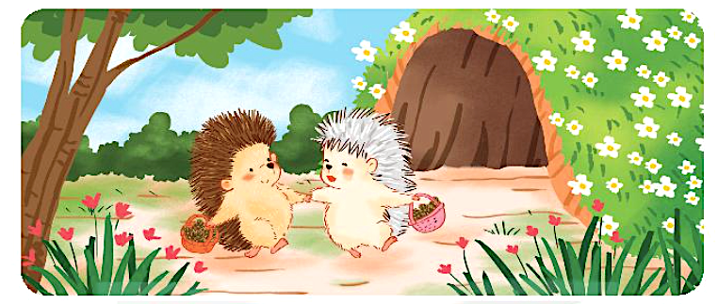

Slide 6
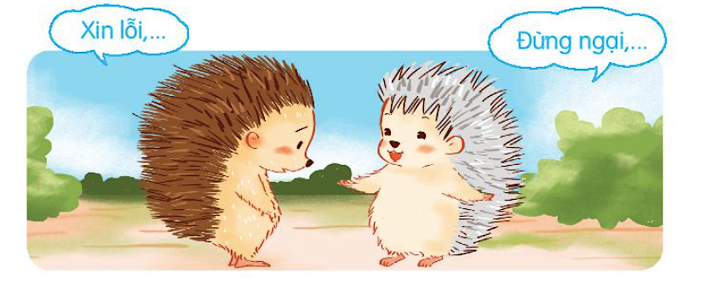
HĐ. Luyện tập:
Bài 1. Đóng vai nhím trắng, nhím nâu trong lần gặp lại để nói tiếp các câu:

Slide 7
3, Luyện tập:
Bài 2. Đóng vai Bình và An để nói và
đáp lời xin lỗi trong tình huống:
Bình vô tình va vào An, làm An ngã.

